Slide 1
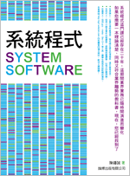
第1章、系統軟體
作者：陳鍾誠
旗標出版社

Slide 2
第1章、系統軟體
1.1 何謂系統程式？
1.2 系統程式與系統軟體
1.3 本書的章節架構
1.4 實務案例 (一)：Dev C++開發環境
1.5 實務案例 (二)：GNU 開發工具

Slide 3
1.1 何謂系統程式？
System Software (系統軟體)
System Programming (系統程式設計)

Slide 4
System Software (系統軟體)
何謂系統軟體？
  設計給程式設計師使用的軟體, 就被稱為系統軟體
  設計給一般大眾使用的軟體, 則稱為應用軟體。

Slide 5
系統軟體 v.s 應用軟體
應用軟體
  試算表
    Excel
  排版軟體
    Word
  瀏覽器
    Internet Explorer
    Firefox
    Chrome
系統軟體
  組譯器
  載入器
  連結器
  巨集處理器
  編譯器
  直譯器
  虛擬機

Slide 6
系統程式設計 (System Programming)
定義：
  系統相關的程式設計技術，其中的系統指的是作業系統或電腦系統。
作業系統層次的程式設計
  Linux 系統程式
  Windows 系統程式

Slide 7
作業系統相關的程式設計主題
行程管理
執行緒
行程通訊
並行控制
記憶體管理
檔案輸出入
驅動程式

Slide 8
電腦系統相關的程式設計主題
組合語言
C 語言
嵌入式系統

Slide 9
1.2 系統程式與系統軟體
高階語言 → 編譯器 → 組合語言
組合語言 → 組譯器 → 目的碼
目的碼 → 連結器 → 可執行檔
可執行檔 → 載入器 → 記憶體，開始執行

Slide 10
圖 1.1、程式的編譯、組譯、連結、載入之流程
高階語言
編譯器
系統軟體
1.編譯器
2.組譯器
3. 連結器
4.載入器
組合語言
系統程式
1. 高階語言
2. 組合語言
組譯器
目的檔
連結器
執行檔
載入器
記憶體

Slide 11




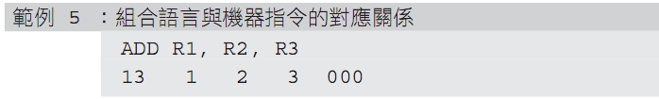
從機器語言到組合語言
目的碼
(機器語言)
組譯器
組合語言

Slide 12








各種組合語言的指令
最近 (2000)
(精簡指令CPU)
中期 (1990)
(複雜指令CPU)
早期 (1980)
(8,16 位元 CPU)

Slide 13
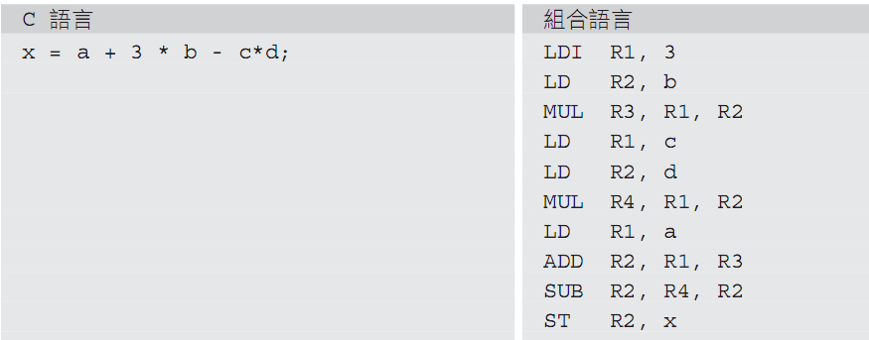
從組合語言到高階語言
R2, R4
範例 1.1 C 語言與組合語言的對應關係

Slide 14
C 語言
1972 年貝爾實驗室所發展出來的 C 語言
  Ken Thompson 與 Dennis Ritchie (合稱 K & R)
  K &R 用 C 語言設計出 UNIX 作業系統
    C 語言特別適合用來撰寫作業系統等低階程式，因此是當今系統程式的主要語言。
    C 語言可以進行記憶體映射輸出入，這讓 C 語言特別適合用來撰寫嵌入式的系統程式

Slide 15
1.3 本書的章節架構
導論
第 1 章 系統軟體
第 2 章 電腦的硬體結構
第 3 章 組合語言
第 4 章 組譯器
第 5 章 連結與載入
第 6 章 巨集處理器
第 7 章 高階語言
第 8 章 編譯器
第 9 章 虛擬機器
第 10 章 作業系統
第 11 章 嵌入式系統
第 12 章 系統軟體實作
組合語言
高階語言
執行平台
實作『組譯器、編譯器、虛擬機器』

Slide 16
本書的章節導引圖
組合語言
(第 3 章)
高階 語言 (C)
(第 7 章)
系統軟體 (第 1 章)
嵌入式系統 (第 11 章)
系統軟體實作 (第 12 章)
巨集處理器 (第6章)
組譯器 (第 4 章)
編譯器 (第 8 章)
直譯器 (第 7 章)
其他目的檔
(第 5 章)
目的檔 (第 5 章)
連結器 (第 5 章)
函式庫
(第 5 章)
執行檔 (第 5 章)
載入器 (第 5 章)
執行
電腦的硬體結構 (第 2 章)
虛擬機器 (第 9 章)
作業系統 (第 10 章)
圖 1.2 本書的章節導引圖

Slide 17
1.4 實務案例 (一)：Dev C++開發環境
Dev C++ :
  Bloodshed Software 公司所設計的免費的開發工具
  下載點：http://www.bloodshed.net/devcpp.html
  Dev C++ 使用 gcc 作為預設的編譯器。

Slide 18
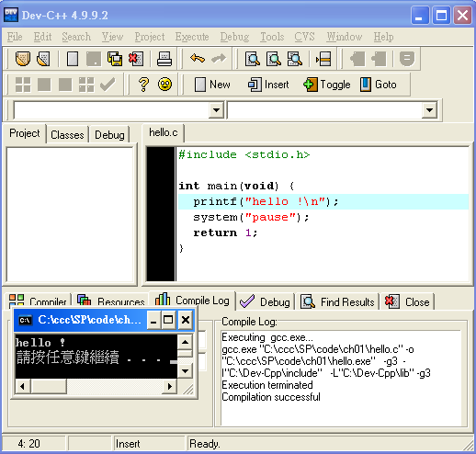
圖 1.3 單一程式檔的Dev C++ 編譯執行畫面

Slide 19
1.5 實務案例 (二)：GNU 開發工具
GNU 開發工具
  由 GNU 組織所設計
  包含
    gcc 編譯器
    as 組譯器
    ld 連結器
    make 專案建置工具
  Linux 作業系統也是用 GNU 工具所開發完成的

Slide 20
如何使用 GNU 工具
在 Linux 當中
  預設就包含了 GNU 工具
在 MS. Windows 中
  安裝 Dev C++ 後就會有 GNU 工具，請參考附錄 D 的安裝方法。
  安裝 Cygwin 也可以使用 GNU 工具，請參考附錄 E 的安裝方法。

Slide 21
圖 1.4 GNU工具使用的基本流程
main.c
main.o
sum.c
gcc
sum.o
ld
executable
libm.a
printf.c
printf.o
libc.a
putc.c
gcc
putc.o
ar
kprintf.c
kprintf.o

Slide 22
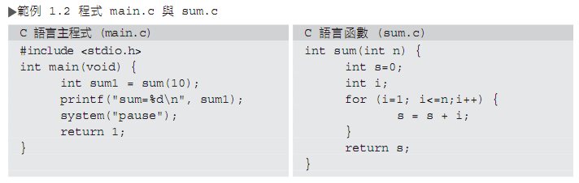
C 語言程式範例

Slide 23
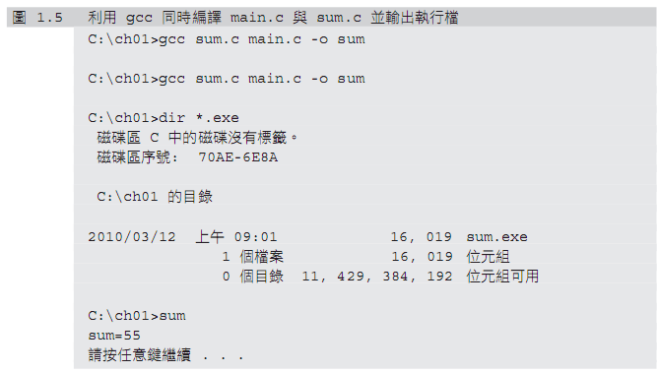
使用 gcc 編譯 C 語言程式

Slide 24
使用 gcc 產生組合語言
使用 -S 參數可要求 gcc 產生組合語言

Slide 25
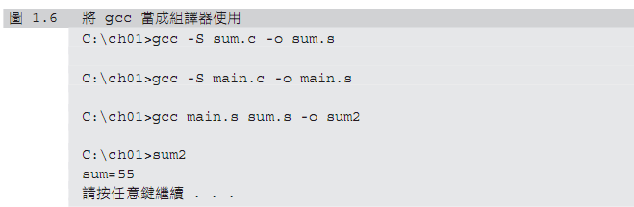
將 gcc 當成組譯器使用

Slide 26
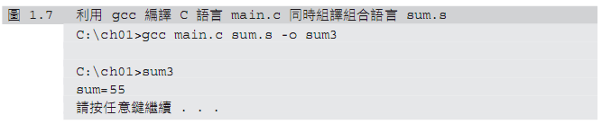
同時組譯並連結

Slide 27
習題
請說明何謂系統軟體？
請列出你所知道的系統軟體。
請說明系統軟體與系統程式兩者有何區別。
請說明組合語言在系統軟體學習上的角色。
請說明 C 語言在系統程式上的用途。
請列出您所經常使用的程式語言，並說明其相關的系統軟體之用法。
請從網路下載Dev C++ 軟體，並參照附錄 D 的説明，安裝並使用 Dev C++ 撰寫 C 語言程式，並學習該軟體的用法。
請找出 Dev C++ 當中的GNU工具，並在設定好 PATH 環境變數後，試用 gcc 指令編譯任意一個 C 語言程式 (設定方法請參考本書附錄 D)。

